Slide 1

Sinh học 10
Chủ đề 10: Virus
Ôn tập phần ba

Slide 2



Slide 3

Câu 1. Loại virus nào sau đây thường được sử dụng để sản xuất vaccine vector?
A. Virus gây bệnh trên động vật
B. Virus gây bệnh
trên vi khuẩn
D. Virus gây bệnh trên nấm
C. Virus gây bệnh
trên thực vật

Slide 4
Câu 2. Loại virus nào sau đây thường được sử dụng để sản xuất chế phẩm thuốc trừ sâu sinh học?
A. Virus gây bệnh trên động vật
B. Virus gây bệnh
trên vi khuẩn
C. Virus gây bệnh
trên thực vật
D. Virus gây bệnh trên côn trùng

Slide 5
Câu 3. Trong hình thức hóa dị dưỡng, sinh vật lấy nguồn năng lượng và nguồn carbon từ:
Chất vô cơ và
chất hữu cơ
B. chất vô cơ và CO₂
C. Chất hữu cơ
D. Chất hữu cơ và CO₂

Slide 6


Slide 7

VI SINH VẬT
Khái niệm
Sinh trưởng và sinh sản
Vai trò
Thành tựu và triển vọng

Slide 8
Là các sinh vật có kích thước nhỏ, thường chỉ quan sát được bằng kính hiển vi
Khái niệm
Sinh truởng theo bốn pha (trong hệ kín): tiềm phát, lũy thừa, cân bằng và suy vong
Sinh trưởng và sinh sản
Sinh sản theo các hình thức phân đôi, nảy chồi và bào tử (vô tính hoặc hữu tính)
Yếu tố ảnh hưởng: nguồn dinh dưỡng, chất ức chế, pH, nhiệt độ, độ ẩm,…

Slide 9
Có lợi: tổng hợp chất hữu cơ, giải phóng oxygen, cố định đạm, phân hủy và chuyển hóa các chất – khép kín vòng tuần hoàn vật chất,..
Vai trò
Có hại: gây bệnh, làm hư hỏng lương thực, thực phẩm và đồ dung,…

Slide 10
Thành tựu: vi sinh vật là “nhà máy” trực tiếp sản xuất protein, kháng sinh, nhiên liệu,…
Thành tựu và triển vọng
Triển vọng: là đối tượng nghiên cứu của ngành công nghệ gene, ứng dụng để khai thác các ngườn gene sản xuất enzyme, hormone, kháng nguyên, kháng thể, kháng sinh, nhiên liệu, nguyên liệu và các chất có hoạt tính.

Slide 11
VIRUS
Khái niệm
Cấu tạo
Chu trình sống
Tác hại, ứng dụng
Phương thức lây truyền và cách phòng, chống

Slide 12
Là dạng sống không có cấu tạo tế bào, kích thước nhỏ, sống kí sinh bắt buộc trong tế bào sinh vật khác.
Khái niệm
Gồm hai phần là vỏ protein và lõi nucleic acid, một số virus có thêm lớp màng phospholipid kép.
Cấu tạo
Chu trình sống
Chu trình sống gồm 5 giai đoạn: bám dính, xâm nhập, sinh tổng hợp, lặp ráp và giải phóng.

Slide 13
Tác hại: kí sinh gây nhiều bệnh nguy hiểm cho người và các sinh vật khác
Tác hại, ứng dụng
Ứng dụng: chữa bệnh; sản xuất chế phẩm sinh học, thuôc trừ sâu sinh học

Slide 14
Phương thức lây truyền: truyền dọc (mẹ sang con), truyền ngang (từ cơ thể này sang cơ thể khác)
Phương thức lây truyền và cách phòng, chống
Phòng bệnh: tiêm vaccine, tập luyện tăng cường sức khỏe, vệ sinh môi trường và tiêu diệt vật trung gian truyền bệnh
Chống bệnh: tăng cường miễn dịch chống virus, dung thuốc chống virus

Slide 15


Slide 16


Thảo luận nhóm
Hoàn thành Bài 1 – 8 (SGK,tr.144)

Slide 17
Câu 1. Nêu các đặc điểm của vi sinh vật. Đặc điểm nào là thế mạnh mà công nghệ vi sinh vật đang tập trung khai thác? Vì sao?

Slide 18
Câu 1: Trả lời:
Đặc điểm của vi sinh vật:
Kích thước rất nhỏ
Sử dụng các enzym để tổng hợp và phân giải các chất
Phát triển rất nhanh khi gặp điều kiện thuận lợi
Số lượng nhiều và phân bố rộng
Thích nghi với môi trường nhanh để dễ dàng tồn tại với môi trường sống mới trong mọi điều kiện
Có nhiều chủng loại khác nhau trong mọi điều kiện khác nhau

Slide 19

Câu 1: Trả lời:
Đặc điểm thế mạnh mà công nghệ vi sinh vật đang tập trung khai thác là vi sinh sử dụng các enzym để tổng hợp và phân giải các chất. Tính ứng dụng của đặc điểm này là rất lớn ví dụ: chế biến và bảo quản thực phẩm, phân bón, nguyên liệu,...

Slide 20
Câu 2. Cầu khuẩn A có kích thước 1,5 micromet x 1,5 micromet và trực khuẩn B (hình trụ) có kích thước 2 micromet x 1,2 micromet. Hãy so sánh tỉ lệ S/V của hai vi khuẩn này. Để nuôi thu sinh khối vi khuẩn thì em sẽ chọn cầu khuẩn A hay trực khuẩn B ? Vì sao ?

Slide 21
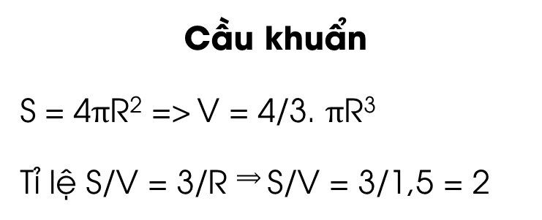
Câu 2: Trả lời:
Trực khuẩn
S= 2πR² + h2Rπ V = πR².h
Tỉ lệ S/V= 2(R+ h)/(Rh) => S/V = 2(1,2 + 2)/(1,2.2)= 2,7
Cầu khuẩn
S = 4πR² => V = 4/3. πR³
Tỉ lệ S/V = 3/R $\text{⟹}$ S/V = 3/1,5 = 2
Để nuôi thu sinh khối vi khuẩn nên chọn cầu khuẩn A, vì cầu khuẩn A có tỉ lệ S/V nhỏ hơn nên cầu khuẩn A sẽ có khả năng sinh trưởng, sinh sản nhanh hơn, tạo ra sinh khối lớn hơn trong cùng thời gian.

Slide 22
Câu 3. Trình bày các pha sinh trưởng ở quần thể vi sinh vật trong hệ kín. Để nuôi thu nhận sinh khối của vi khuẩn thì nên dừng ở pha nào ? Vì sao ?

Slide 23
Câu 3: Trả lời:
Các pha sinh trưởng ở quần thể vi sinh vật trong hệ kín là:
a) Pha tiềm phát (pha Lag)
b) Pha lũy thừa (pha Log)
c) Pha cân bằng
d) Pha suy vong
Để nuôi thu nhận sinh khối của vi khuẩn thì nên dừng ở pha cân bằng vì lượng sinh khối tại đây là lớn nhất.

Slide 24
Câu 4. So sánh các hình thức sinh sản của vi sinh vật nhân sơ và vi sinh vật nhân thực.
 | Vi sinh vật nhân sơ | Vi sinh vật nhân thực
Giống nhau | Đều có các hình thức sinh sản vô tính là phân đôi, nảy chồi, hình thành bào tử vô tính.
Khác nhau | Chỉ có hình thức sinh sản vô tính, không có hình thức sinh sản hữu tính. | Có cả hình thức sinh sản vô tính và sinh sản hữu tính.

Slide 25
Câu 5. Liệt kê các yếu tố ảnh hưởng đến sự sinh trưởng của vi sinh vật. Chúng ta nên làm gì để hạn chế sự gây hại của vi sinh vật đối với lương thực ví dụ gạo, ngô, đỗ; hoặc thực phẩm? Cho ví dụ.
Các yếu tố ảnh hưởng đến sự sinh trưởng của vi sinh vật:
Nguồn dinh dưỡng, các chất hóa học khác ( pH, kim loại, chất oxi hóa, cồn,...)
Nhiệt độ, độ ẩm, bức xạ điện từ.
Các vi sinh vật, thực vật, động vật khác sống cùng môi trường
Thuốc kháng sinh

Slide 26
Câu 5. Liệt kê các yếu tố ảnh hưởng đến sự sinh trưởng của vi sinh vật. Chúng ta nên làm gì để hạn chế sự gây hại của vi sinh vật đối với lương thực ví dụ gạo, ngô, đỗ; hoặc thực phẩm? Cho ví dụ.
Để hạn chế sự gây hại của vi sinh vật đối với lương thực ví dụ gạo, ngô, đỗ; hoặc thực phẩm người ta thường:
Phơi khô đối với 1 số loại quả, hạt,gạo, ngô, đỗ,...
Bảo quản lạnh đối với các thực phẩm tươi sống như thịt, cá, tôm, ...
Ướp muối ( thịt, cá,...)

Slide 27

Câu 6. Nêu một số ví dụ về quá trình tổng hợp ở vi sinh vật và ứng dụng của quá trình đó trong thực tiễn.

Slide 28
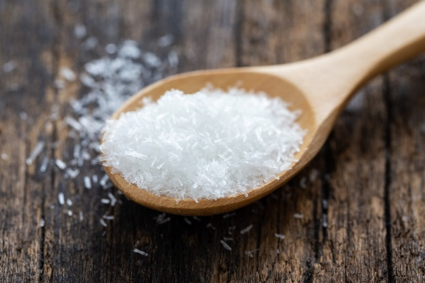
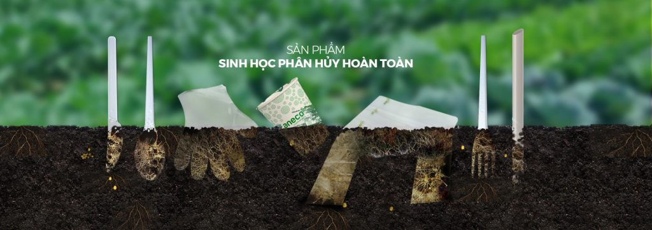
Câu 6: Trả lời:
Vi sinh vật có khả năng tổng hợp amino acid, protein: vi khuẩn Corynebacterium glutamicum có khả năng tổng hợp ra axit glutamic được ứng dụng làm bột ngọt.
Vi sinh vật có khả năng tổng hợp polysaccharide, polyhydroxyalkanoate: vi khuẩn Bacillus cereus hay Cupriavidus necator có thể tổng hợp cacbon thành các hạt polyhydroxyalkanoate được ứng dụng làm nhựa, chất dẻo phân hủy sinh học.

Slide 29

Câu 7. Trình bày một số ví dụ về quá trình phân giải ở vi sinh vật và ứng dụng của quá trình đó trong thực tiễn.

Slide 30
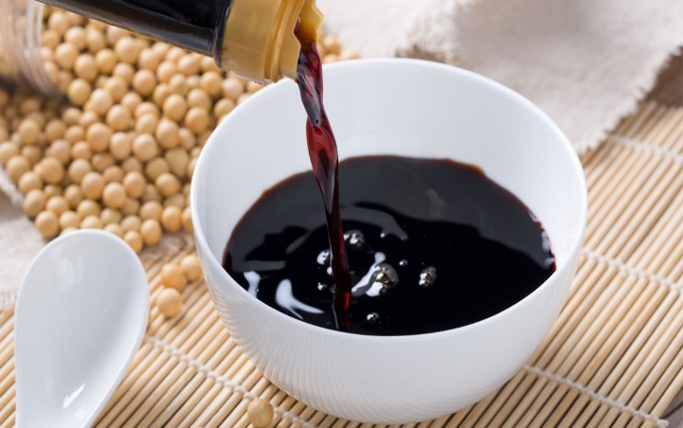
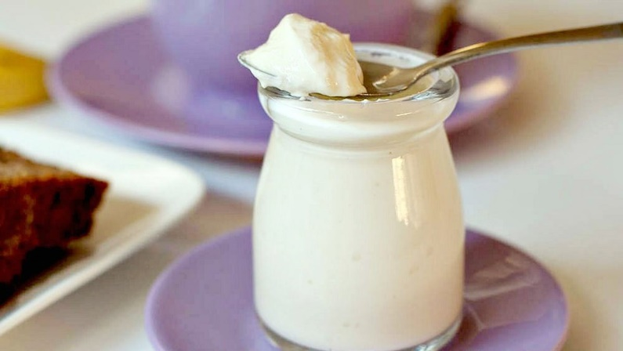
Câu 7: Trả lời:
Vi sinh vật phân giải polysaccharide: vi khuẩn lactic có khả năng tiết enzyme ngoại bào để phân giải các polysaccharide thành các phân tử đường ứng dụng làm sữa chua, muối chua rau, củ, quả, thịt, cá, tôm,...
Vi sinh vật phân giải protein: VSV có khả năng phân giải protein trong đậu tương, cá thành các sản phẩm giàu amino acid được ứng dụng trong sản xuất nước tương, nước mắm.

Slide 31
Câu 8. Liệt kê ít nhất ba yếu tố ảnh hưởng đến quá trình làm sữa chua, dưa chua hoặc bánh mì. Nêu biện pháp kiểm soát hoặc điều khiển các yếu tố đó theo hướng có lợi cho sự phát triển của vi sinh vật.

Slide 32
Câu 8: Trả lời:
Ba yếu tố ảnh hưởng đến quá trình làm sữa chua:
Nhiệt độ ủ: Nhiệt độ thích hợp là từ 35 - 40 độ C, nhiệt độ quá cao có thể gây chết vi khuẩn.
Thời gian ủ: 8 - 12 tiếng, thời gian ủ quá lâu có thể dẫn tới lạc khuẩn đi tới pha suy vong.
Cốc đựng hỗn hợp ủ: phải được tiệt trùng do sữa là môi trường lý tưởng cho nhiều vi sinh vật gây hại khác phát triển.

Slide 33


Slide 34

Câu 1. Vì sao lại xếp virus ở ranh giới trung gian giữa vật sống và vật không sống?
Xếp virus ở ranh giới trung gian giữa vật sống và vật không sống vì: Virus không có cấu tạo tế bào, không có khả năng tự trao đổi chất và nhân lên mà phụ thuộc vào tế bào chủ.

Slide 35
Câu 2. Liệt kê các giai đoạn trong chu trình nhân lên của virus. Ức chế giai đoạn nào thì sẽ ức chế được sự nhân lên của virus.
Các giai đoạn trong chu trình nhân lên của virus:
Bám dính (hấp phụ) → Xâm nhập → Sinh tổng hợp
→ Lắp ráp → Giải phóng.
Để ức chế sự nhân lên của virus cần ức chế giai đoạn bám dính, xâm nhập hoặc sinh tổng hợp.

Slide 36

Câu 3. Nêu và cho ví dụ về một số lợi ích và tác hại của virus đối với con người.
Một số lợi ích của virus
Sử dụng làm vector chuyển và biểu hiện gene đích để sản xuất kháng thể, vaccine,…
Dùng trong y học.
sản xuất các chế phẩm phục vụ cuộc sống cho con người như chế phẩm thuốc trừ sâu sinh học,…

Slide 37
Câu 3. Nêu và cho ví dụ về một số lợi ích và tác hại của virus đối với con người.
Một số tác hại của virus
Virus TMV gây các vết lốm đốt trên lá của cây thuốc lá khiến năng suất của cây thuốc lá giảm mạnh.
Virus HIV gây ra cái chết cho hàng chục triệu người trên thế giới.

Slide 38
Câu 4. Nêu các phương thức lây truyền virus ở người. Giải thích ý nghĩa của thông điệp 5K trong phòng chống dịch COVID-19.

Slide 39
Câu 4: Trả lời:
Các phương thức lây truyền virus ở người:
Lây truyền dọc: là sự lây truyền của virus từ cơ thể mẹ sang cơ thể con thông qua quá trình mang thai, sinh nở hoặc chăm sóc (bú, mớm).
Lây truyền ngang: là sự lây truyền virus từ cơ thể này sang cơ thể khác thông qua các con đường chính là qua đường hô hấp, đường tiêu hóa, vết trầy xước trên cơ thể, vật trung gian truyền bệnh, đường máu.
Thông điệp 5K: Khẩu trang – Khử khuẩn – Khoảng cách – Không tập trung – Khai báo y tế.

Slide 40
Câu 5. Tại sao chất kháng sinh không có tác dụng đối với những bệnh do virus?

Slide 41
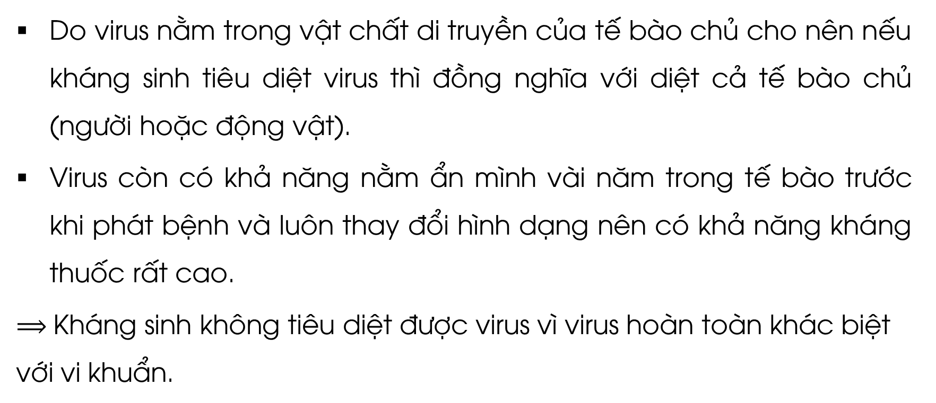
Câu 5: Trả lời:
Do virus nằm trong vật chất di truyền của tế bào chủ cho nên nếu kháng sinh tiêu diệt virus thì đồng nghĩa với diệt cả tế bào chủ (người hoặc động vật).
Virus còn có khả năng nằm ẩn mình vài năm trong tế bào trước khi phát bệnh và luôn thay đổi hình dạng nên có khả năng kháng thuốc rất cao.
$⟹$Kháng sinh không tiêu diệt được virus vì virus hoàn toàn khác biệt với vi khuẩn.

Slide 42
Câu 6. Trình bày các biện pháp phòng chống bệnh do virus.
Biện pháp nào sẽ giúp cơ thể chúng ta chủ động hình thành kháng thể virus?

Slide 43
Câu 6: Trả lời:
Một số biện pháp phòng chống bệnh do virus:
Ăn uống đầy đủ chất dinh dưỡng, tập luyện thể dục thể thao.
Vệ sinh sạch sẽ nơi ở, nơi làm việc,..
Thường xuyên rửa tay bằng xà phòng trước khi ăn và sau khi đi vệ sinh hoặc tiếp xúc với các bề mặt ngoài công cộng.
Tiêm phòng đầy đủ.....
Biện pháp giúp cơ thể chủ động hình thành kháng thể virus:
Tiêm phòng đầy đủ và ăn uống đầy đủ chất dinh dưỡng.

Slide 44

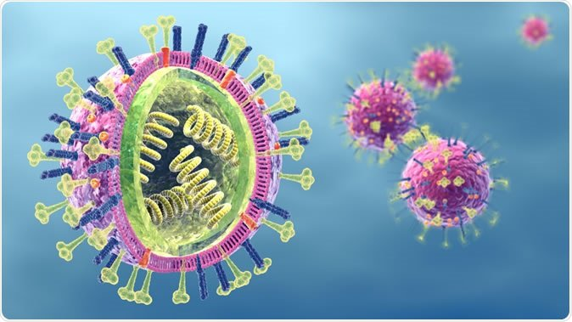
Câu 7. Tại sao virus gây bệnh cúm A hay HIV/AIDS lại thường có nhiều biến thể? Đặc điểm đó gây khó khăn gì trong phát triển vaccine phòng bệnh và thuốc chữa bệnh.
Virus cúm A

Slide 45
Câu 7: Trả lời:
Virus gây bệnh cúm A hay HIV/AIDS lại thường có nhiều biến thể vì chúng có hệ gene là RNA thường có tần số và tốc độ đột biến rất cao do enzyme polymerase của virus tổng hợp không có cơ chế sửa sai. Bên cạnh đó các biến thể được tạo ra do cơ chế tái tổ hợp virus từ nhiều nguồn khác nhau.
Đặc điểm đó gây khó khăn trong phát triển vaccine phòng bệnh và thuốc chữa bệnh là chúng có khả năng lẩn tránh hệ miễn dịch và kháng thuốc rất nhanh

Slide 46



  1
  Ôn lại kiến thức đã học
HƯỚNG DẪN VỀ NHÀ
  Hoàn thành các bài tập trong SBT
  2

Slide 47


Slide 48



Like fanpage Hoc10 - Học 1 biết 10 để nhận thêm nhiều tài liệu giảng dạy
theo đường link:
Hoc10 – Học 1 biết 10
Hoặc truy cập qua QR code

